Slide 1


ATEX – Tech Verg Synd
Agenda
Doelstellingen JAP 2014
Aanbevelingen WkGp ATEX
-> voorstel SPS Beleid
Samenvatting & Way Ahead
Notes:
Ik stel volgende vrij korte agenda voor:
- eerst even de doelstellingen van het JAP opfrissen
- en daarna direct naar de voornaamste aanbevelingen die we vanuit de WkGp ATEX naar voor willen brengen.
- en die we geïntegreerd hebben tot een voorstel van richtlijn betreffende het ATEX beleid binnen defensie.
Na de voornaamste beleids aanbevelingen, sluit ik dan af met een klein resume en een mogelijke ‘way ahead’.

Slide 2
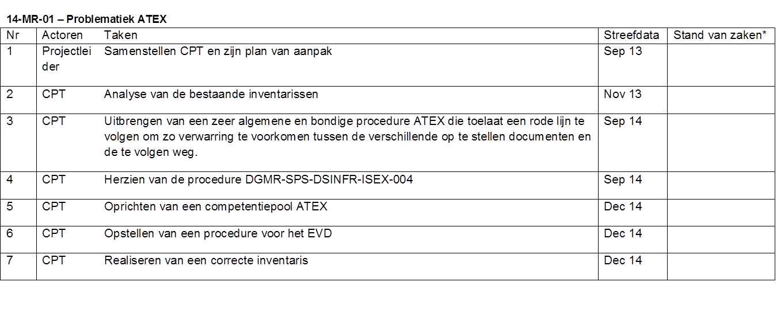
Jaarlijks actieplan 2014 - Plan annuel d’actions 2014
Notes:
Ik projecteer even het agendapunt ATEX zoals het binnen het JAP werd opgenomen, met de verschillende te behandelen taken.
Daarnaast is er de analyse door o.a. ILE welke in een bundel werd gegoten (Bundel van ILE aanhalen en tonen)
Hierin wordt gesteld dat er diverse ‘moeilijkheden’ binnen defensie vastgesteld worden om het uiteindelijk ATEX ‘proces’ uit te voeren en om te voldoen aan de wetgeving van het KB ATEX van 2003,
waarbij gesteld wordt dat de werkgever de risico’s omtrent explosieve atmosfeer moet identificeren en beoordelen en gepaste maatregelen moet treffen om de veiligheid van de werkgevers te verzekeren.
Uiteindelijk heeft o.a. dit rapport aanleiding gegeven tot een erkenning van de noodzaak tot een actiepunt omtrent ATEX.

Slide 3
PrO ATEX
Aanduiding PrO : 1 Okt 2013
1’ Analyse PrO : Okt-Dec
+ ILE
+ vorming : AIB Vincotte (algemeen)
KUL (KB ATEX 137&95, EN60079-10-1, EN60079-10-2,
EN60079-20-1, NPR 7910-1, NPR7910-2, …)
IAB Ing (ATEX inspecteur:IEC 60079-17 , IEC 60079-14)
+ Sit E : DLD
: Roccourt
: Beauvechain
: Berlaar , …
WkGp : Start 9 Jan 14 , # sessies
+ Bf Infra Day (28/3)
Notes:
Ikzelf ben vanuit m’n vorige functie (BPO) aangeduid als project Offr en ben op 1 Okt 2013 naar MR/Mgt gemuteerd.
Ik had enige ervaring in het domein van ATEX (BPO dossiers die we via externe Dst hebben laten maken) , maar in eerste instantie heb ik getracht door o.a. diverse vormingen ,
om een duidelijk beeld van de ATEX problematiek te bekomen. Waarom loopt het niet ‘zo goed’ binnen defensie en wat moeten & kunnen we eraan doen ?
Analyse van het ILE Doc (haalt de moeilijkheden goed aan en geeft de doelstelling weer: maar niet het HOE).
Vincotte : algemene vorming
KUL : specifieke ATEX 137 , kenmerken van gassen en stoffen, analyse ahv normen en praktijkrichtlijn NL
IAB Ing : ATEX inspecteur volgens IEC 60079-17 en 60079-14)
Deze tijd was noodzakelijk om nadien met de WkGp te starten met zowel de nodige theoretische kennis als een aanvoelen van de Sit in de eenheden (op de werkvloer).
Maar het belangrijkste is de praktijk Sit op de werkvloer zelf. Hierom dat ik verschillende Kw en installaties met de Pers zelf ben gaan bekijken en ik diverse EVD samen met de betrokken E heb opgesteld. Dit laat me toe te zeggen dat ik een duidelijk beeld heb van de ATEX kennis of noties op de werkvloer en het werk dat moet gebeuren (o.a. uitschrijven van duidelijk begrijp baar ATEX beleid richtlijnen).
De werkgroep is pas begin dit jaar opgestart en heeft na diverse sessies en discussies een voorstel van ‘beleid’ uitgewerkt. Het is dit dat ik zal trachten voor te stellen.
Het voorstel is nog in bespreking op Niv MR, ACOS WB en ILE. Dus alle Opm vanuit jullie kant kunnen gerust me overgemaakt worden.

Slide 4
2. Aanbevelingen WkGp
Correcte sequentie
DRBS ↔ ATEX analyse ↔ EVD ↔ (ev) zone bepaling
Elek Mat (AREI) ZONE dus ATEX
Notes:
Vooraleer naar het voorstel van het beleids Doc te gaan kijken, wens ik de aandacht te trekken op 2 fundamentele Ptn:
1. de moeilijkheid om de juiste sequentie in het ATEX proces toe te passen.
Dit is fundamenteel en in overeenstemming met wat de wetgeving aan de werkgevers vraagt om de veiligheid van de werknemers te borgen.

Slide 5
2. Aanbevelingen WkGp
Correcte sequentie
DRBS ↔ ATEX analyse ↔ EVD ↔ (ev) zone bepaling
Elek Mat (AREI) ZONE dus ATEX
Correcte ATEX analyse
Why
Organisatorische maatregelen
Technische maatregelen
Max
Min
ZONE
Ex
Insp
Vb: Pol Mag
Notes:
2. Naast een correcte sequentie, is het even belangrijk om een correcte analyse betreffende een mogelijke of aanwezige explosieve atmosfeer te doen.
Voorbeeld :

Slide 6
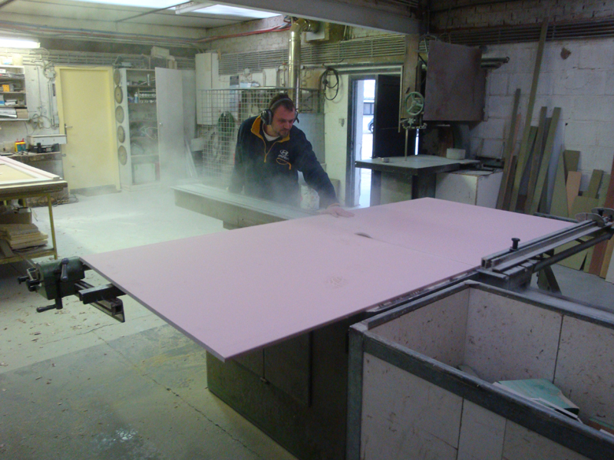
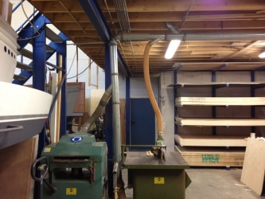
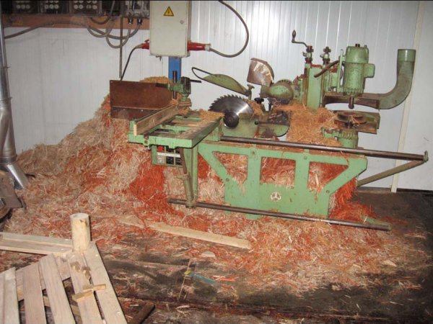
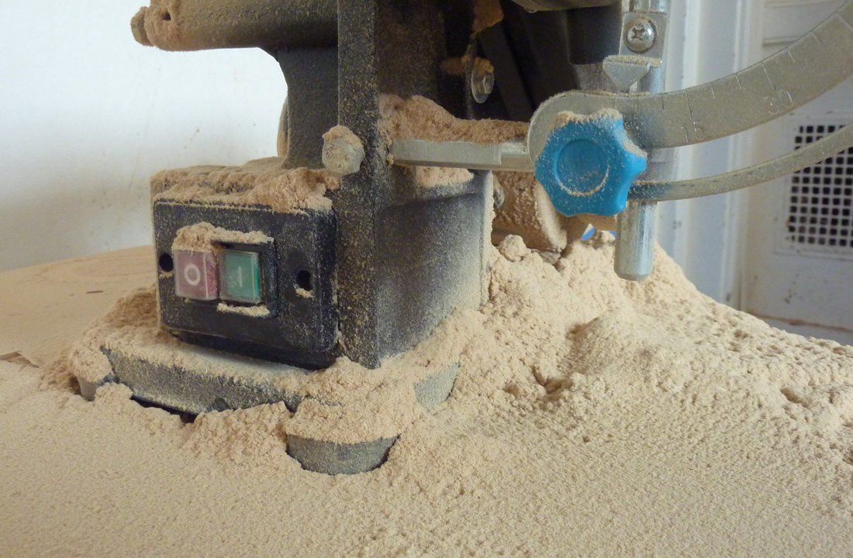
Explosieve atmosfeer ?? - Juiste beoordeling ??
Gasexplosie (vloeistof)
Stofexplosie
(laag-wolk)

Slide 7
Voorbeeld : 1 liter fles aceton
- relatieve molecuulmassa = 58 gram
- gewicht 1l aceton = 790 gram
- > 13,6 mol/liter
-> 0,3 m³ damp
- LEL_{aceton} = 2,5%
-> ruimte Min 12 m³
- Veiligheidsfactor <10%LEL
-> ruimte Min 120 m³

Slide 8
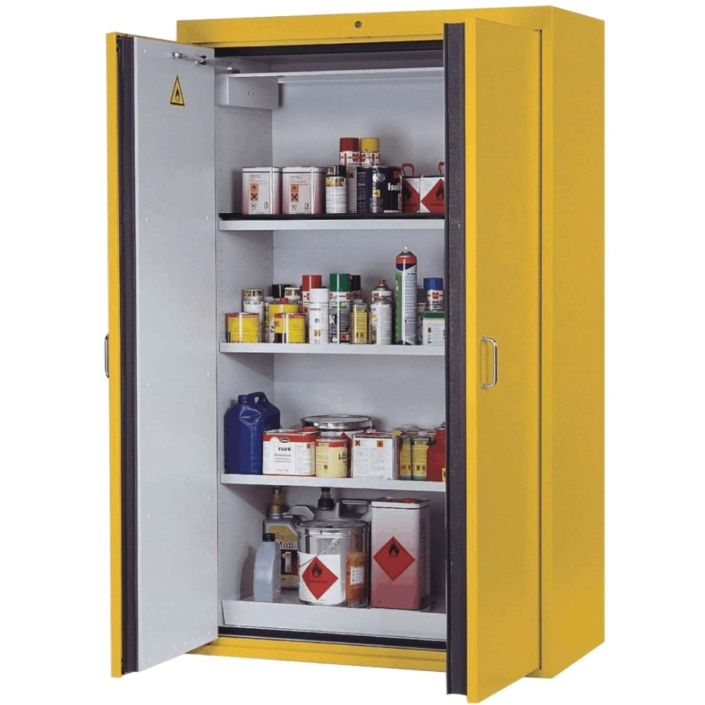
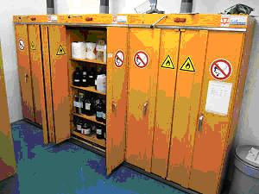
Explosieve atmosfeer ?? - Juiste beoordeling ??
Gasexplosie (vloeistof)
Stofexplosie
(laag-wolk)

Slide 9
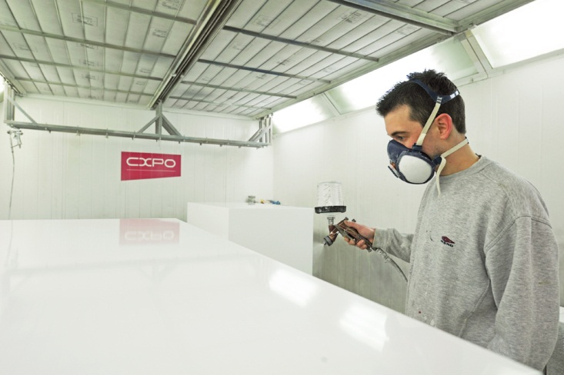
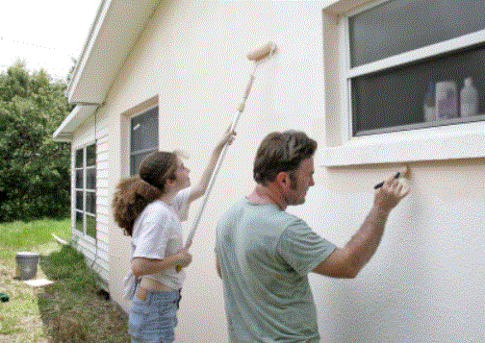
Explosieve atmosfeer ?? - Juiste beoordeling ??
Gasexplosie (vloeistof)
Stofexplosie
(laag-wolk)

Slide 10
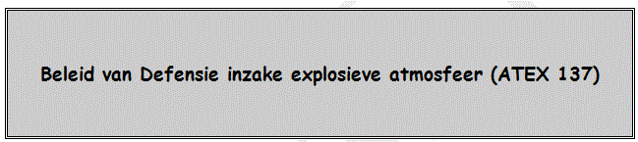
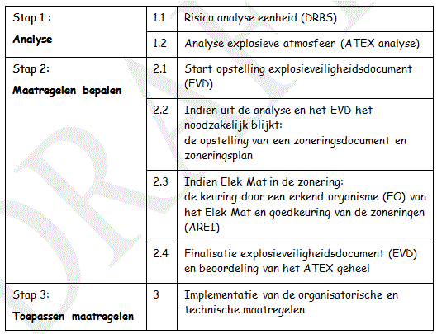
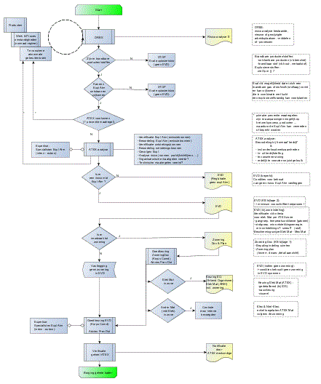
2. Aanbevelingen WkGp
Correcte sequentie
Correcte ATEX analyse
Notes:
Om deze methodiek te verduidelijken is het in de voorgestelde beleidsrichtlijn onder deze vorm ingeschreven:
Op het laatst even naar SPS Beleid springen
Flow diagram even toelichten met enkele aandachtspunten : - verslag uitwendige invloeden
- normaal bedrijf

Slide 11
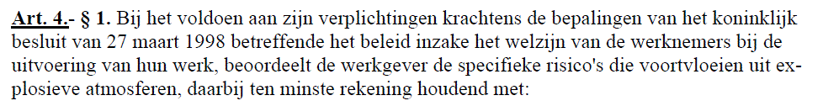
2. Aanbevelingen WkGp
Verantwoordelijkheden : werkgever = CO
Kennis (correcte analyse ) -> Prev Dst
Noodzaak Expertise ATEX:
INTERN !
-Analyse Expl Atm
-Zonebepaling
-Inspectie (3j/1j)
-verificatie EVD (incl. update)

Slide 12
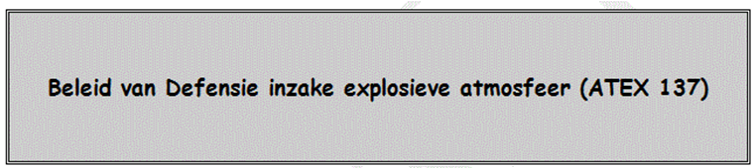
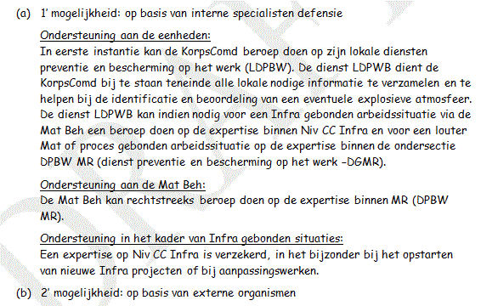

2. Aanbevelingen WkGp
Noodzaak Expertise ATEX:
INTERN !

Slide 13
2. Aanbevelingen WkGp
 | Aanbeveling WkGp
Risicoanalyse | Verantw : CO
ATEX analyse | Sp E via expertise
Expertise ATEX | Noodzaak ‘interne’ expertise defensie
EVD | Verantw : CO Nieuwe Infra/Mat : Elm ATEX
Zonering Doc | - Correcte sequentie : eerst EVD - Indien extern (begeleid !) - Beleid : veilig , maar geen overkill (€)
Keuring Elec Mat (Zone) | - Extern of (intern) - Formulering & Rapportering
Verificatie ATEX geheel | - Intern

Slide 14
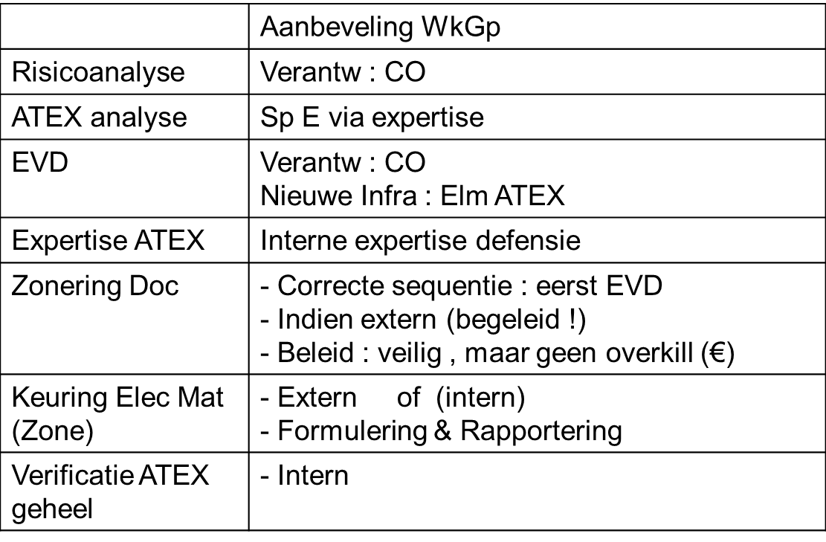
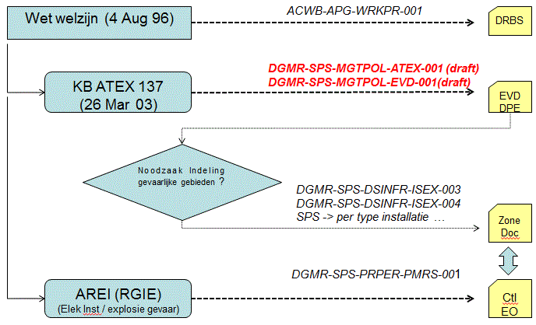
2. Aanbevelingen WkGp
Aanbeveling :
- DGMR-SPS-MGTPOL-ATEX-001
- DGMR-SPS-MGTPOL-EVD-001

Slide 15
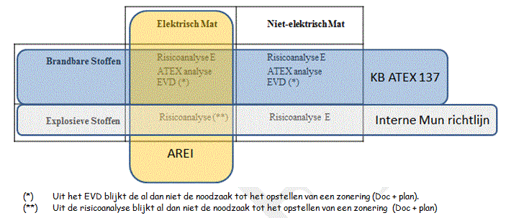
3. Extra aanbevelingen PrO
3.1. Mun & ATEX
Opm: Corr DGMR-SPS-PRPER-PMRM-004

Slide 16
4. Resume & WAY AHEAD
1. Bepalen van het ATEX beleid MR
+ opstellen van de ontbrekende richtlijnen
SPS ATEX
SPS EVD
2. Voorstellen van groep experten in staat om de nodige
expertise te verstrekken voor het opstellen van een EVD.
+ aanduiden ATEX deskundige hiërarchische lijn
+ EDTC
3. Verbeteren van de bestaande richtlijnen
2 SPS : Zone
8 GID : Inst
1 SPS : Mun
1 SPS : Insp
4. Inhaalbeweging bestaande situaties
- ILE : 7
E EVD : 12 (Verif)
Infra New : 4
Notes:
29 Aug : Tech Verg Synd
Dossiers ILE 7 waarvan 2 volledig afgerond: DLD (zie MR SPPT) , 2EA schilder Cab Beauvechain, polyester Beauvechain , Mag Beauvechain
Probleem standpunt ILE , keuring AIB Vincotte
AFGEROND ( zelf dossier en zelf keuring) : SchilderCab CDIS WS , Pol Sta Roccourt , opmerking : Beauvchain toon elek keuring Doc !!!!
Nieuwe Infra dossiers : Bat Lok Beauvechain ( toon dossier RCI) , voorbereidingstunnel roccourt, plateau Melsbroek A400 , Amay nieuwe opslag & schilder.
Wat ik niet aangehaald heb, maar wat ZEER belangrijk is : is het aspect keuring
& onderhoud v/d installatie. (slides hide).
Wat ik niet aangehaald heb is het aspect ivm Mun (slide hide).
Wat ik niet aangehaald heb is ARAB ART 52 (slide hide).

Slide 17

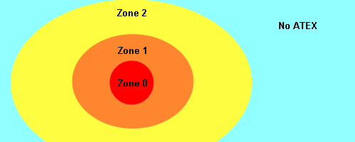
"Je kunt een probleem niet oplossen met de denkwijze die het heeft veroorzaakt .”
Albert Einstein

Slide 18
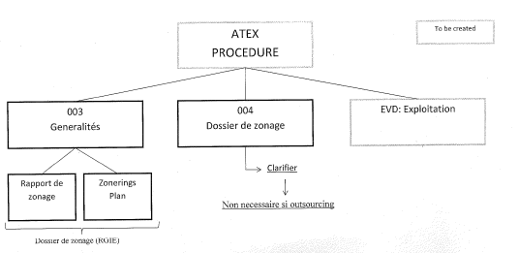
Notes:
Betreffende de TIMING is het belangrijk :
Om werknemers te beschermen tegen de gevaren van gas- en stofexplosies ,
en is het een voorwaarde dat de werkgever een goed & correct inzicht heeft in de mogelijke gevaren voor explosieve atmosferen in zijn bedrijf.
Dit inzicht wordt daaropvolgend vertaald in goede maatregelen om explosies te voorkomen en de gevolgen te beperken.
Wat is een explosieve atmosfeer -> een snelle verbranding met een drukeffect (drukopbouw 8 tot 10 bar)
(dit kan ook een bewust process zijn zoals vb verbrandingsmotor).
In de ATEX 137 context als een brandbare stof en zuurstof aanwezig zijn (voor explosieven is er geen noodzaak tot externe zuurstof , de zuurstof zit in het product zelf omvat zodat enkel een ontsteking noodzakelijk is). Springstoffen op zich vallen niet onder de ATEX wetgeving.
basis uitgangs punt = de wetgeving (minimale vereisten -> m’n mag strenger zijn).
Binnen de actuele structuur bestaan er reeds, hoofdzakelijk vanuit de Infra keten, een aantal richtlijnen. De hierbovenliggende richtlijn zoals aangegeven ontbreekt, alsook een mogleijkheid om de E bij d eopstelling van hun EVD een soort van ‘template’ aan te reiken.

Slide 19
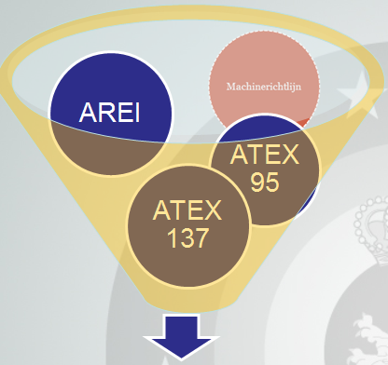
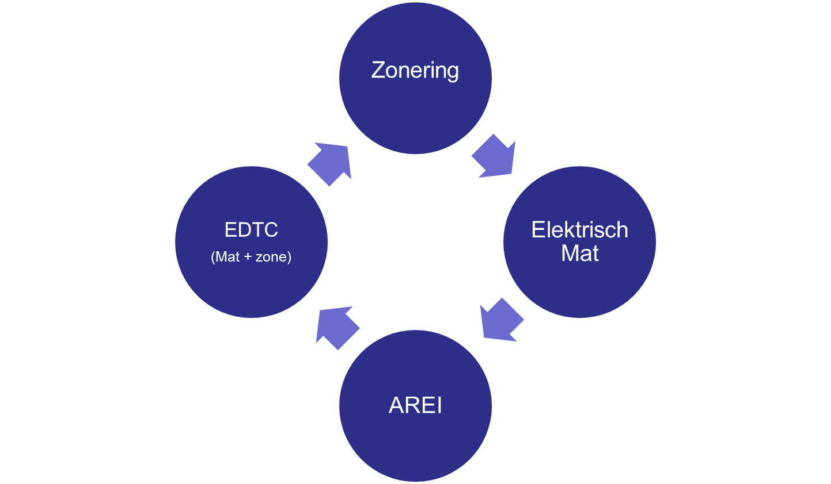
Risicoanalyse
EVD
(ATEX risico analyse)
(ev)
Zonering
Analyse geheel
Notes:
De blauwe bollen tonen de ‘in het verleden gevolgde methodiek’ waarbij m’n zich hoodzakelijk vanuit de AREI liet leiden. De ATEX wetgeving noodzaakt een andere methodiek, waarbij de link met het AREI pas in een 2’ stadia gelegd wordt.
1. Een goede basis hiervoor is te beschikken over een risicoanalyse, opgesteld door …??, iemand die de gebruikte processen ter plaatste goed kent !!!!
2. Uit het explosieveiligheids Doc moet blijken dat de explosierisico’s geïdentificeerd en beoordeeld werden.
Uit het EVD moet blijken welke ruimtes in zones zijn ingedeeld. Hieruit volgt al dan niet een noodzaak tot zonering
Zoneringsdocument - zoneringsplan
3. Het geheel moet beoordeeld door een deskundige in ATEX
Opm : EVD kan dus ook noodzakelijk zijn, zelfs als er later geen zonering wordt vastgesteld of gemaakt.
Opmerking inspecties : zie en60079-17 omtrent type en periodiciteit ATEX ( ¾ jaarlijks)
Opm : gemeenschappelijke factor = risico analyse !!!!!!! = DE BASIS !!!!
Ref : Nota FOD aan de erkende controleorganismen voor elektrische installaties
Opheffing v/d verplichting voor arbeidsinspectie om zoneringsplannen goed te keuren en te ondertekenen
AREI en KB ATEX137 kunnen niet los van elkaar gezien
AREI behandelt een deelaspect van explosierisico
KB ATEX behandelt gehele context
AREI :
zoneringsverslag en plannen mogen slechts goedgekeurd indien voldaan aan de bepalingen v/h AREI
Dienen geparafeerd door de exploitant en erkend organisme
KB ATEX 137 :
Opdrachten en taken zijn niet onderworpen aan een erkenning vereist door de welzijnsreglementering
Erkend organisme treed op in de hoedanigheid van adviesverstrekker indien de werkgever op haar een beroep doet
Er wordt te frequent beroep gedaan op type-tekeningen zonder de voorafgaande chronologische stappen uit de risicoanalyse en evaluatie uit te voeren, met een schriftelijk spoor in Doc
De randvoorwaarden voor de typetekeningen stemmen niet overeen met de reële randvoorwaarden
Door de werkwijze punt 1 , worden de noodzakelijke primaire maatregelen niet in beschouwing genomen, laat staan uitgevoerd.
Verzoek om type-tekeningen m.b.t. zoneringsgebeuren in hun juiste context te gebruiken

Slide 20
Wetgeving
Wet welzijn (4 Aug 96)
ACWB-APG-WRKPR-001
DRBS
DGMR-SPS-MGTPOL-ATEX-001 (draft)
DGMR-SPS-MGTPOL-EVD-001(draft)
KB ATEX 137
(26 Mar 03)
EVD
DPE
Noodzaak Indeling gevaarlijke gebieden ?
DGMR-SPS-DSINFR-ISEX-003
DGMR-SPS-DSINFR-ISEX-004
SPS -> per type installatie …
Zone Doc
DGMR-SPS-PRPER-PMRS-001
AREI (RGIE)
(Elek Inst / explosie gevaar)
Ctl EO

Slide 21
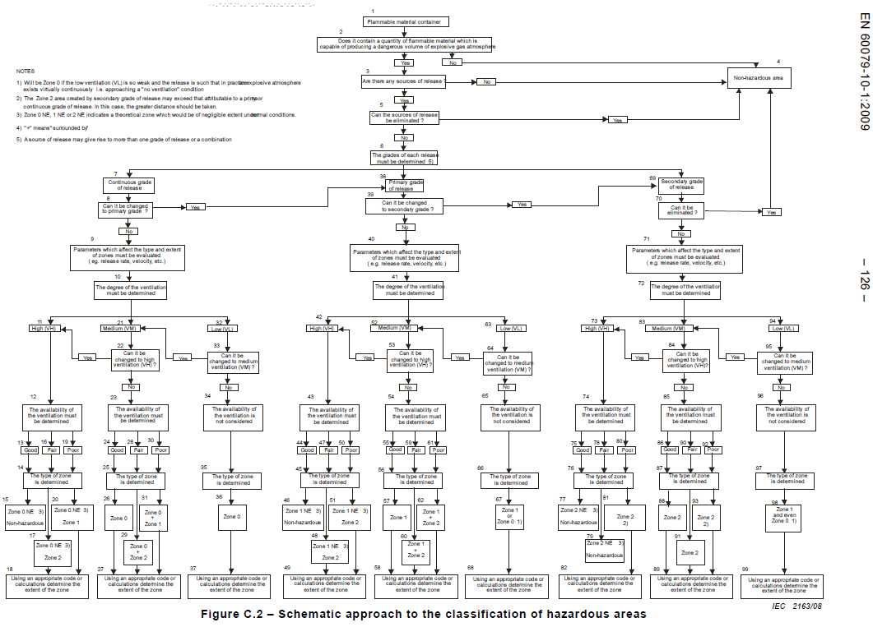
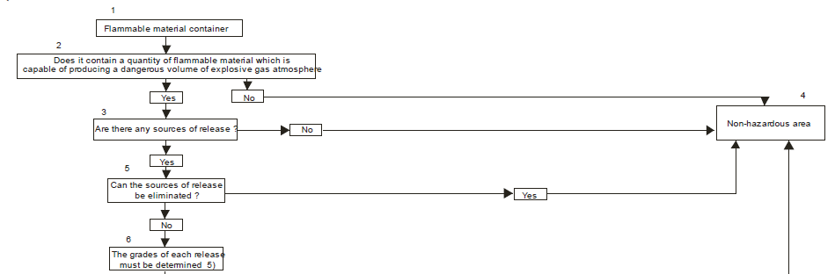

Slide 22
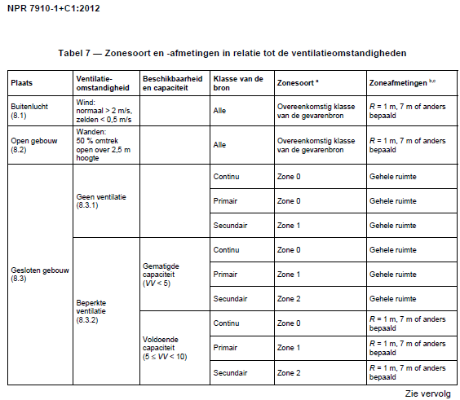
Notes:
Praktijkrichtlijn : toont de invloed van de ventilatie (bij gassen) op de zonerings groottes. In het geval van Pol Mag , welke open wanden heeft , werd hier geen rekening mee gehouden.

Slide 23
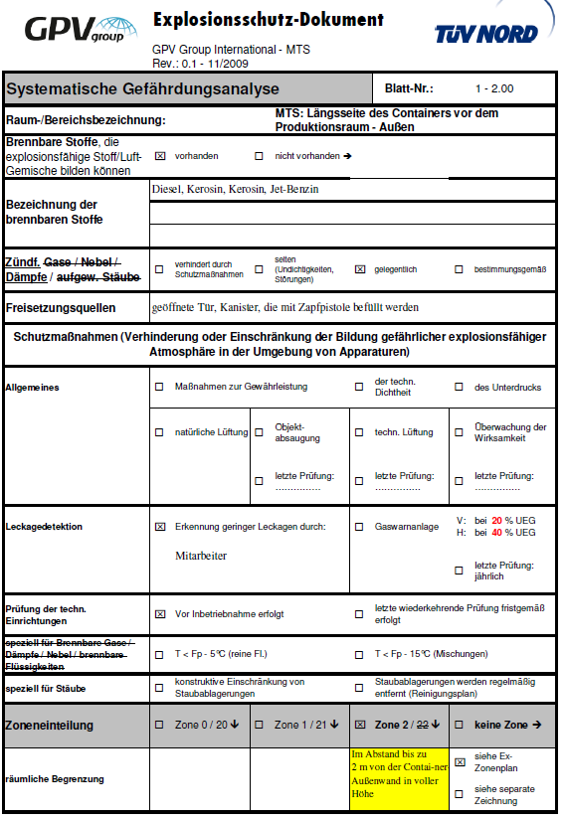
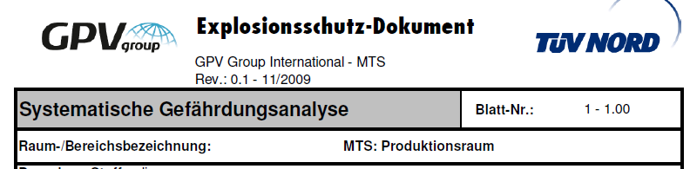
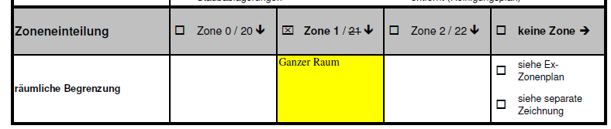

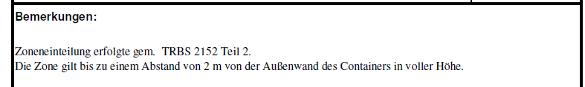
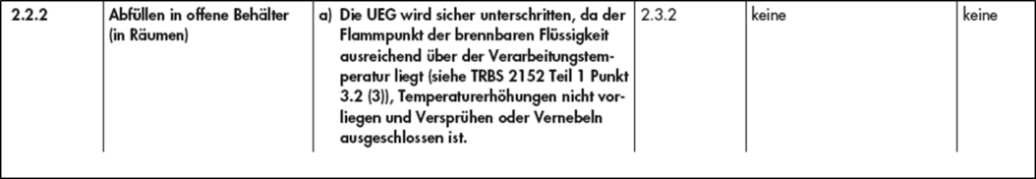
Notes:
Conclusie: Externe Doc kunnen (moeten) geanalyseerd en desnoods in vraag gesteld ….
BELANG eigen ‘expertice’

